Slide 1

Применение образовательных сайтов - как модель организации дистанционного обучения.
Гурьева Виктория Анатольевна
педагог - психолог
МБДОУ ЦРР детского сада “Кэскил” село Чурапча, Чурапчинского улуса, Республики Саха (Якутия)

Slide 2
Актуальность проекта:
Повышение качества дошкольного образования и создание условий у детей с ОВЗ к дополнительному образованию и реабилитации в период пандемии

Slide 3

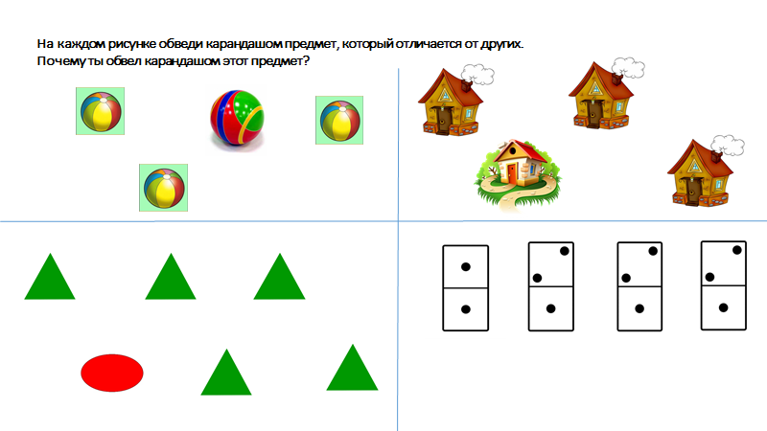

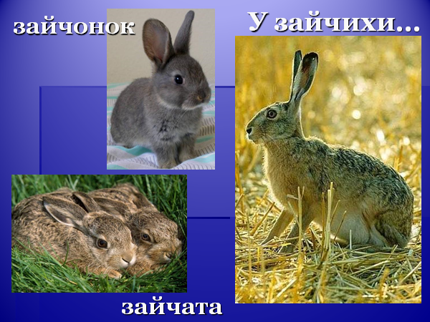
Цель проекта:
Включение в активную, образовательную и воспитательную работу родителей и детей с ОВЗ средствами интерактивных обучающих игр.

Slide 4

Задачи проекта:
Обеспечить равные возможности в качественном освоении образовательной программы;
Помочь родителю освоить программы с детьми ОВЗ через образовательные сайты в условиях дистанционного обучения;
Развивать способности современного родителя по использованию ИКТ технологий;

Slide 5
Применяемые технологии:
Интерактивные
занятия
в режиме онлайн
Padlet доска
Конечный результат
Google сайт

Slide 6


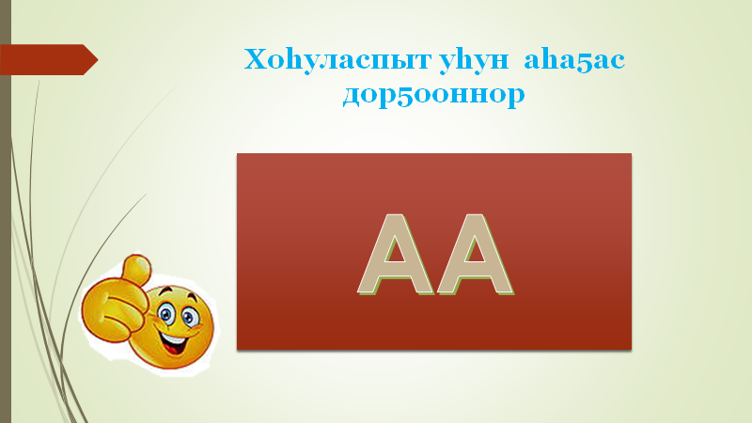
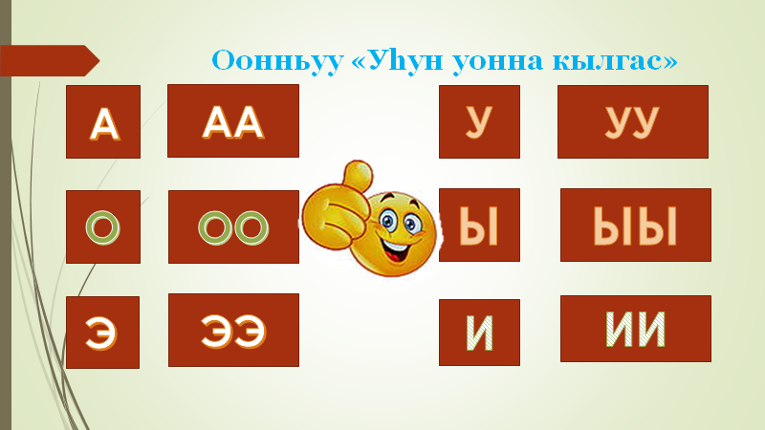
Пример интерактивной игры на родном языке по парциальной программе

Slide 7
Ссылки на образовательные сайты
https://sites.google.com/view/viktoriasun/%D0%B3%D0%BB%D0%B0%D0%B2%D0%BD%D0%B0%D1%8F-%D1%81%D1%82%D1%80%D0%B0%D0%BD%D0%B8%D1%86%D0%B0
онлайн занятия
задания для детей
Google сайт

Slide 8
Ссылки на образовательные сайты
https://padlet.com/gurevaviktoria522/o3tlam0gqxisuhxv
Задание для родителей и детей
конечный результат
Padlet доска

Slide 9
Спасибо за внимание

